Slide 1
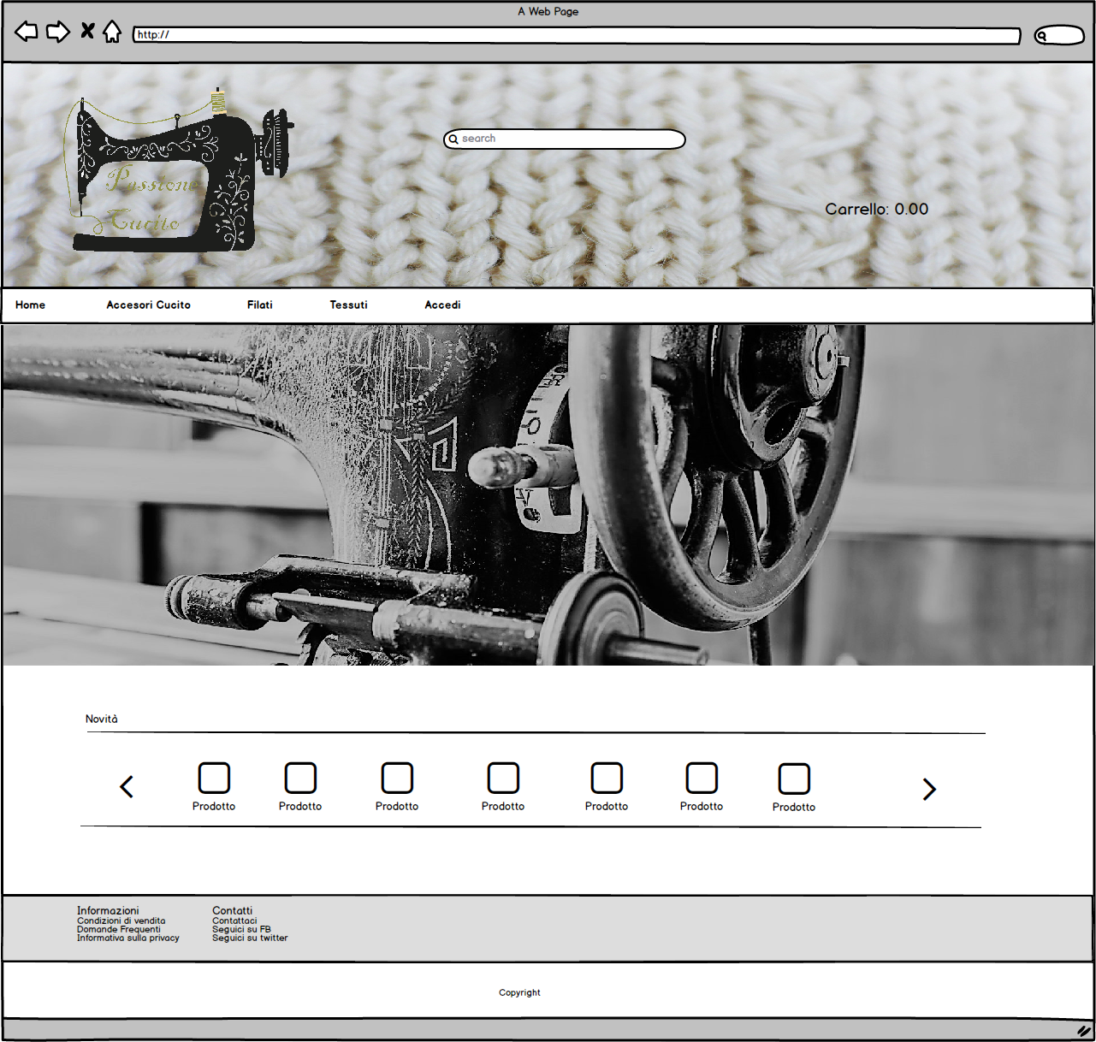
Ricerca
Accessori Cucito
Accedi
Carrello
Filati
Tessuti
Dettagli Prodotto
Invia e-mail

Slide 2
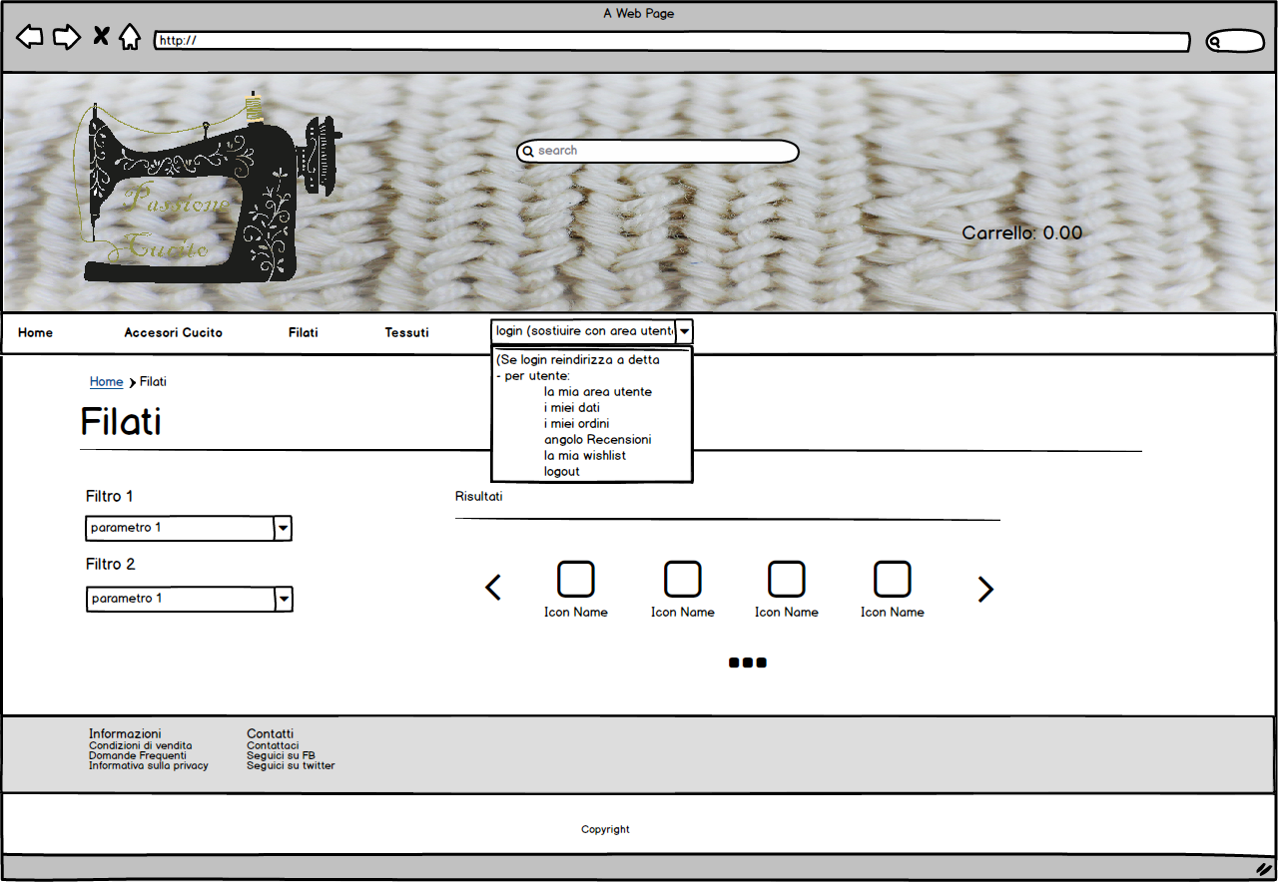
Dettagli Prodotto

Slide 3
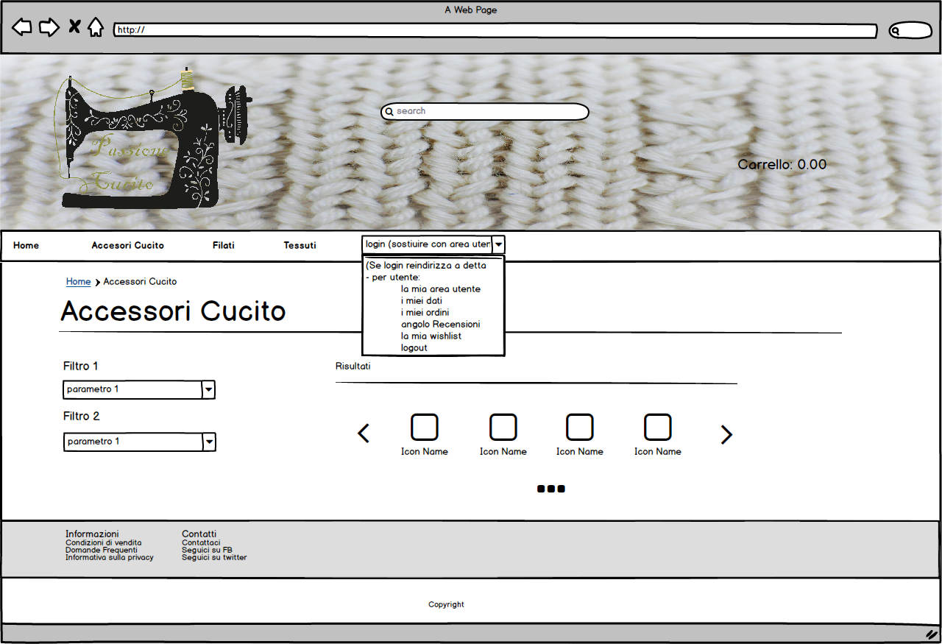
Dettagli Prodotto

Slide 4
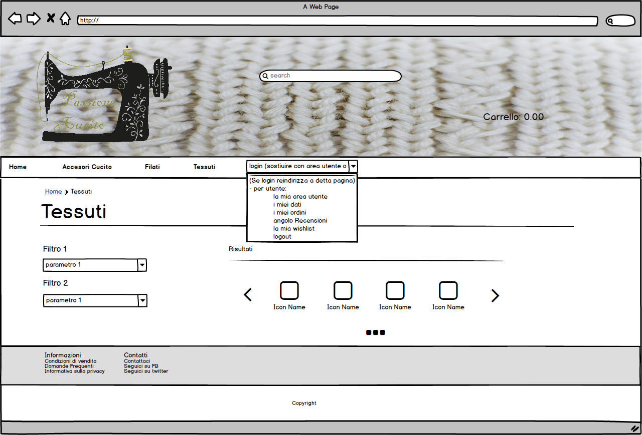
Dettagli Prodotto

Slide 5
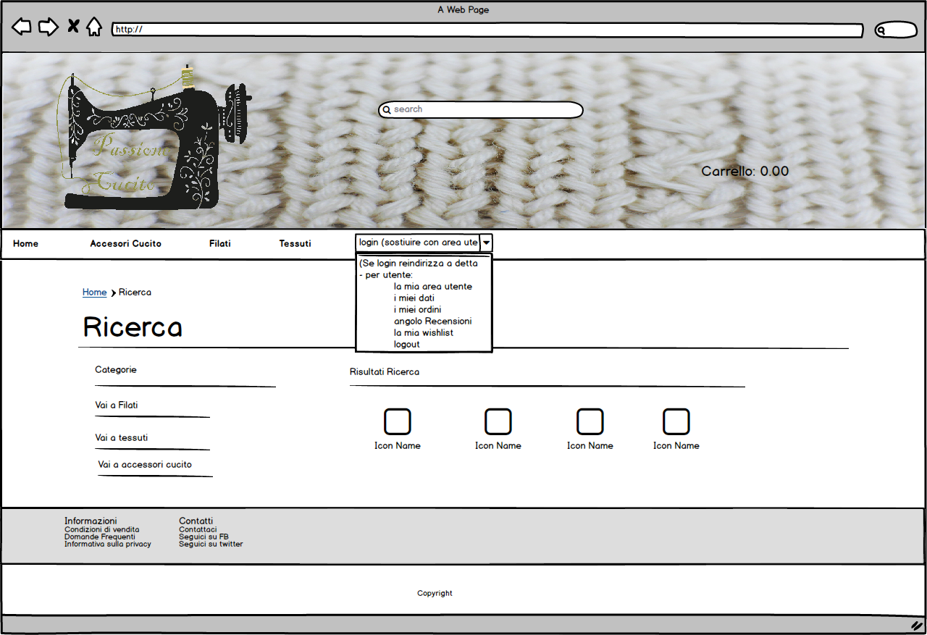
Dettagli Prodotto

